Slide 1
Caladan: Mitigating Interference at Microsecond Timescales
Speaker: Weiqiang Yu, Chuannan Zhang
Authors: Joshua Fried and Zhenyuan Ruan, MIT CSAIL; Amy Ousterhout, UC Berkeley; Adam Belay, MIT CSAIL

Slide 2
Outline
1
Background
2
Caladan Design
3
Implementation & Evaluation
4
Conclusion

Slide 3
Low Tail Latency is Critical in Datacenters
Requests across thousands of servers
Overall performance determined by tail latency
Notes:
数据中心负载通常涉及成千上万个机器，这些负载的请求会在不同的机器上执行，时延必须足够小，因为最慢的请求执行会影响整个负载的性能

Slide 4
Must Balance Latency with Efficiency
Ideal : 100% hardware usage
operators often pack several tasks together on the same machine
tasks
tasks
Latency-Critical
Best-Effort
Notes:
一个要考虑的因素是需要平衡应用低时延和机器资源的高效的使用。理想情况下，机器的资源利用率达到100%，不浪费一点资源，不过这个在实际中很难做到。
为了更好的利用资源，集群管理者通常会将多个任务打包一起放在一台机器上。这些任务通常可以分为两类，一类是延迟敏感型任务，简称LC任务，这类任务处理时要求低时延，在使用资源时具有较高的优先级。另一类为尽力而为型任务，简称BE，这类任务对时延不敏感。我们使用BE任务与LC任务共存来提高节点资源的利用率

Slide 5
Challenge: Noisy Neighbors
Tasks on the same CPU contend for shared resources
Cores
Caches
Memory bandwidth
Shared execution units
When shared resource contention
is high, latency increases significantly
interference
Shared Resources
Notes:
打包放在同一机器上也会带来吵闹的邻居问题，任务在同一个CPU上会争抢多个共享资源，如，core，cache，内存带宽，共享执行单元等。当竞争激烈时，任务通常会遭受严重干扰，严重干扰带来高时延对于LC任务来说是致命的

Slide 6
Challenge: Resource Usage Constantly Shifts
workloads can be bursty at microsecond-scales
network traffic in Google’s datacenters
Microsoft’s Bing thread wakeups
Applications phased resource usage is common
Compression, compilation
Spark compute jobs
Garbage collection
Notes:
解决资源竞争是非常困难的，因为应用的资源使用情况在不断变化，导致干扰的强度和类型也不断变化。谷歌和微软都报道过，在微秒级别上的负载极速激增，从而短时间内导致对资源的类型和需求量发生重大变化。
还有一种情况，许多应用呈现出周期性行为，比如：编译，压缩，spark计算任务，垃圾清理等，这些应用在不同周期对与资源种类和需求量也不同。
这两种情况都说明应用短时间内对资源需求和种类重大变化是很常见的。
接下来我们以垃圾清理作为干扰例子研究

Slide 7
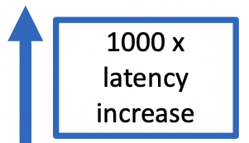
Interference Example
GC Task
20 cores
Memcached
2 cores
Notes:
我们放置了两个任务，分别是LC任务memcache，这是一个低时延在内存键值数据库和一个带有垃圾收集的BE任务。我们先静态的提供memcache2核，因为在单独运行的情况下，能够保持99.9%的尾时延在50微秒以下，剩下的20核全部给BE任务，以尽可能提供机器的资源利用率
这是整个机器的内存使用情况，灰色阶段为垃圾收集和清理，我们可以发现，当GC启动时，在100毫米内内存几乎被用满了，但GC不运行时，说明BE任务在计算阶段。我们现在来看下memcache的情况，在GC不运行时，保持着低时延，一旦GC运行起来，memcache遭受严重干扰，导致尾时延是正常的一千倍。
说明GC不启动时，当前配置效果不错，一旦GC运行起来，我们需要迅速的改变配置，那么需要多快时间反应呢？

Slide 8
How fast must we react?
100 μs window to react to keep latencies below SLO
Notes:
当干扰开始时，我们看到时延极速上升，如果memcache的SLO（服务等级目标）为99.9%的尾时延要低于100微秒以下，那么我们只有100us的时间供我们检测并对移除或减缓干扰的影响

Slide 9
Existing Solutions
Static partition resource
e.g. dedicating cores, partitioning caches, etc.
Dynamically adjust partitions
Heracles [ISCA ‘15]
Converges in 30 seconds
Parties [ASPLOS ‘19]
Converges in 10-20 seconds
100,000x too slow for GC example
Notes:
现存对于减少干扰问题的解决方案通常在于从硬件层面上对资源进行分区。比如Intel的缓存分配技术对Cache进行划分
有根据负载的峰值设定静态分区大小，给应用分配专属核等。这些方法虽然保证了LC应用的低时延目标，但还是明显浪费了资源。
近几年提出了动态分区的方法，根据负载情况以及应用自身的资源使用情况对资源进行动态分区。比如Heracle每2s对资源分区一次，最后到达正确配置的需要30s，Parties优化到10-20s，然而就算说10s，在GC这个例子中，还是太慢了。

Slide 10
Outline
1
Background
2
Caladan Design
3
Implementation & Evaluation
4
Conclusion

Slide 11
Challenges at the μs-Timescale
Finding signals that can identify the presence of interference and its source
Multiple types of interference (LLC, Memory bandwidth, etc)
Which tasks are responsible for interference?
Previous work required a lot of time to gather signals
Gathering signals and reacting with low overhead
Existing mechanisms don’t scale well with many cores and tasks
Notes:
在微秒级检测并减缓干扰需要解决两个关键问题
首先在干扰发生时，我们必须找到能够精确定位干扰到信号，确定干扰的类型（这些干扰有LLC，内存宽带干扰，超线程干扰等），以及是何种任务导致的。之前的工作使用的信号通常在应用层面需要大量时间来稳定，比如端到端的时延，CPI等。
第二个挑战为，需要建立一个可以执行我们所需要操作并且低开销的内核，操作包括检测并收集信号和减少干扰。现存机制在收集信号和重新调度资源方面有着难以扩展的问题（一旦任务和核的数量变多，处理时间也随着增长），使它们无法在多核多任务的情况下在微秒级内解决干扰问题

Slide 12
Caladan’s Contributions
New signals that enable fast detection of interference
Accurately identify type and source in microseconds
KSCHED :kernel module to make signal gathering and core allocation scalable
Can collect perf counters from all cores in several microseconds
Use exclusively core allocation to manage interference
Previous systems partition caches, memory bandwidth, etc
Notes:
针对第一个信号问题，Caladan精心设计了一些信号帮助我们在微妙级别内快速的定位干扰的类型核源头
针对第二个现有机制开销大问题，caladan设计了一个内核模块-KSCHED来帮助我们更快的收集信号和性能指标以及有更好的扩展性。
除此之外，Caladan还首次只利用对核分配来解决干扰，之前的系统只是将核分配作为一部分策略，还包括对cache，内存带宽的分配。

Slide 13
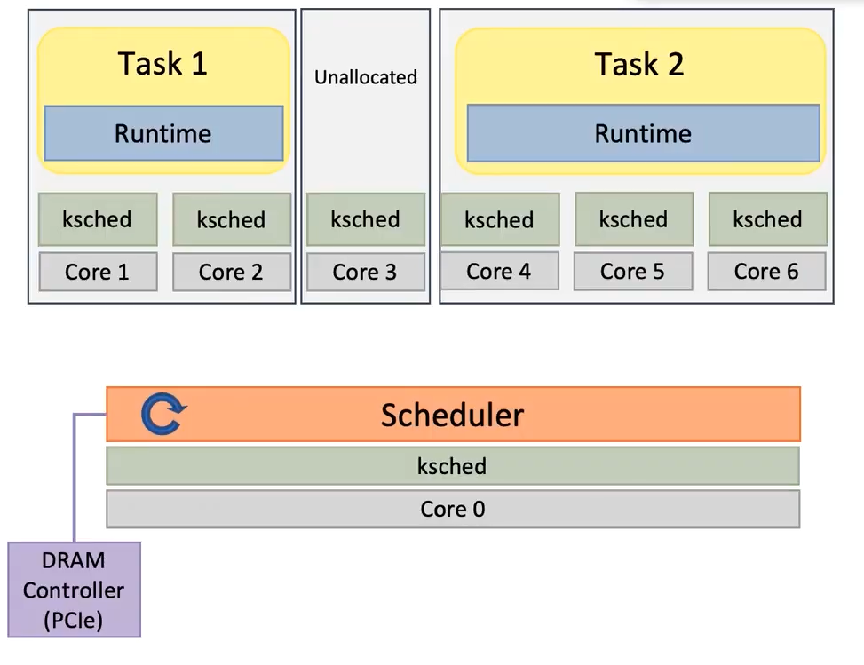
Caladan’s Components
Scheduler core spin polls for
signals, assigns tasks to cores
Tasks link with runtimes
Provide threading, I/O, etc.
Expose signals to scheduler
KSCHED accelerates
scheduling and signal
gathering
Notes:
caladan的设计包括三个主要部件
首先，一个专属的调度核，不断地轮询关于干扰的信号和做出重新分配核的决定。
其次，每个任务与一个定制的runtime绑定，这个runtime可以提供任务的线程和IO信息，runtime被设计成可以直接让调度核监控干扰信号
最后，调度核使用KSCHED来加速调度工作和信号收集，这个后面会具体介绍

Slide 14
Mitigating Interference
LLC: Last Level Cache
CPU
sibling core
Notes:
Caladan能够管理多种形式的干扰，有些干扰是可以直接检测出来，比如宽带和超线程干扰，有些干扰只能间接检测比如LLC干扰
首先看下如何内存宽带管理，目的是为避免内存宽带完全用光。通过检测内存带宽的使用情况以及参考每个核的LLC miss情况，来从某个造成这种干扰的任务中夺取核，从而限制带宽的使用
其次，超线程干扰管理，Caladan会将多个任务放在使用超线程的兄弟核，然后监控它们对于每个请求的处理时间。如果某个LC任务的处理时间超过某一界限，就会禁止兄弟核的使用
对于LLC干扰，CaLadan无法直接检测到，但是可以通过LLC干扰到副作用：队列时延，Caladan会分配额外核给其他收到干扰到任务

Slide 15
Mitigating Interference
LLC: Last Level Cache
CPU
sibling core
Notes:
Caladan能够管理多种形式的干扰，有些干扰是可以直接检测出来，比如宽带和超线程干扰，有些干扰只能间接检测比如LLC干扰
首先看下如何内存宽带管理，目的是为避免内存宽带完全用光。通过检测内存带宽的使用情况以及参考每个核的LLC miss情况，来从某个造成这种干扰的任务中夺取核，从而限制带宽的使用
其次，超线程干扰管理，Caladan会将多个任务放在使用超线程的兄弟核，然后监控它们对于每个请求的处理时间。如果某个LC任务的处理时间超过某一界限，就会禁止兄弟核的使用
对于LLC干扰，CaLadan无法直接检测到，但是可以通过LLC干扰到副作用：队列时延，Caladan会分配额外核给其他收到干扰到任务

Slide 16
Mitigating Interference
LLC: Last Level Cache
CPU
sibling core
Notes:
Caladan能够管理多种形式的干扰，有些干扰是可以直接检测出来，比如宽带和超线程干扰，有些干扰只能间接检测比如LLC干扰，负载激增
首先看下如何内存宽带管理，目的是为避免内存宽带完全用光。通过检测内存带宽的使用情况以及参考每个核的LLC miss情况，来从某个造成这种干扰的任务中夺取核，从而限制带宽的使用
其次，超线程干扰管理，Caladan会将多个任务放在使用超线程的兄弟核，然后监控它们对于每个请求的处理时间。如果某个LC任务的处理时间超过某一界限，就会禁止兄弟核的使用
对于LLC干扰，CaLadan无法直接检测到，但是可以通过LLC干扰到副作用：队列时延，Caladan会分配额外核给其他收到干扰到任务

Slide 17
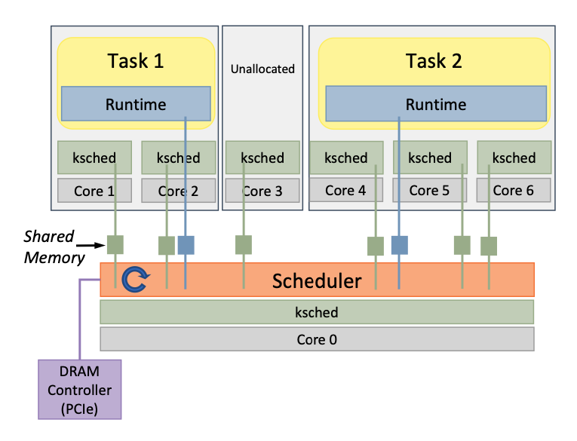
Signal Sources
DRAM controller
- DRAM bandwidth utilization
Runtime shared memory
- Queueing delays
- Request processing delays
KSCHED shared memory
- per-core LLC miss counters
Notes:
调度器直接从DRAM控制器中读取DRAM内存使用情况
RunTime会讲队列时延和请求处理时间通过共享内存汇报给调度器
KSCHED通过对核进行LLC抽样来估算对应核的LLC miss情况，并通过共享内存来汇报给调度器

Slide 18
Core Allocation
Existing systems use Linux
system calls forscheduling
sched_setaffinity(), tgkill(), etc.
KSCHED Optimizations:
Offload scheduling work
Multicast Inter-processor Interrupts (IPI)
Asynchronous interface
Notes:
KSCHED可以优化现有Linux系统对于核心分配的操作（sched_setaffinity(), tgkill(),）有许多额外不足，比如命令是窜行执行的，如果利用Linux的系统调用，在调用完成前，调度器是无所事事的。
通过将调度工作从调度核移到现有多个工作核，利用多播IPI（内核之间的中断，调度核可以给工作核发中断命令），使得调度工作可以并行执行。并且这些工作是异步执行的（工作核可以干自己的事，如果有调度核的指令，可以先把原来的指令挂起）。通过以上优化，可以加速核分配。

Slide 19
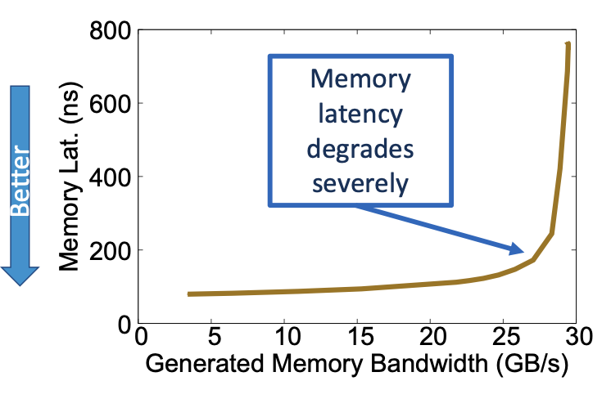
Mitigating Memory Bandwidth Interference
Policy: keep total bandwidth below target (~80%)
Detecting Bandwidth Usage:
DRAM controller counters
identifying an antagonist:
per-core LLC miss counters
Notes:
现在讨论下内存管理策略，图里展示了内存宽带快用满时会内存访问时延急速增长。我们的目标是将内存带宽在这个点以下，避免高时延内存访问。通过对DRAM控制器来确定当前机器的内存带宽的使用情况，通过一个计数器，每10微秒，确定这个间断的访问数量。每个工作核都记录了当前核的LLC miss数目来确定LLC的miss率，

Slide 20
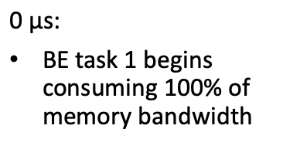
Example: Mitigating Memory Bandwidth Interference
Notes:
在0微秒时，BE task 1 开始时消耗了所有内存带宽。在10微秒后，调度器从DRAM控制器知道了内存干扰的存在，那么现在调度器就要找到是哪个BE任务造成这种干扰，调度器利用K-SCHED使用多播IPI对每个BE任务的每个核进行LLC抽样，记录当前的LLCmiss数，在20微秒，在进行一次LLC抽样，也记录当前LLC MISS数，计算这个时间LLCmiss数来推断每个核的LLC MiSS率，

Slide 21
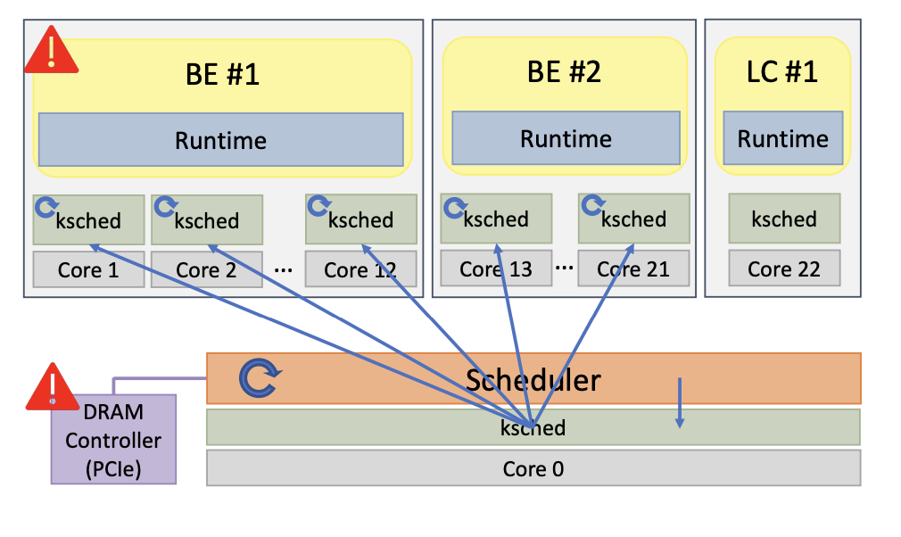
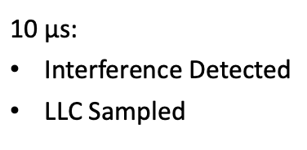
Example: Mitigating Memory Bandwidth Interference
Notes:
在0微秒时，BE task 1 开始时消耗了所有内存带宽。在10微秒后，调度器从DRAM控制器知道了内存干扰的存在，那么现在调度器就要找到是哪个BE任务造成这种干扰，调度器利用K-SCHED使用多播IPI对每个BE任务的每个核进行LLC抽样，记录当前的LLCmiss数，在20微秒，在进行一次LLC抽样，也记录当前LLC MISS数，计算这个时间LLCmiss数来推断每个核的LLC MiSS率，

Slide 22
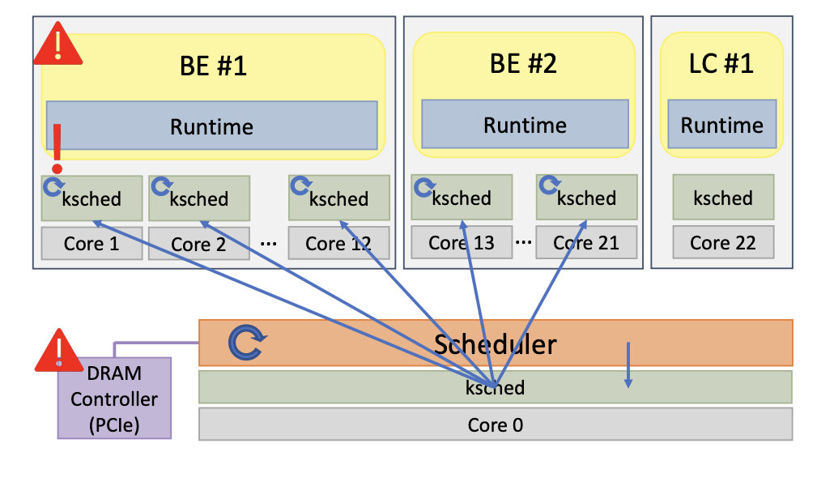
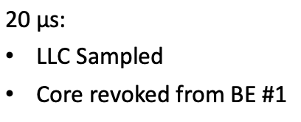
Example: Mitigating Memory Bandwidth Interference
Notes:
在0微秒时，BE task 1 开始时消耗了所有内存带宽。在10微秒后，调度器从DRAM控制器知道了内存干扰的存在，那么现在调度器就要找到是哪个BE任务造成这种干扰，调度器利用K-SCHED使用多播IPI对每个BE任务的每个核进行LLC抽样，记录当前的LLCmiss数，在20微秒，在进行一次LLC抽样，也记录当前LLC MISS数，计算这个时间LLCmiss数来推断每个核的LLC MiSS率，

Slide 23
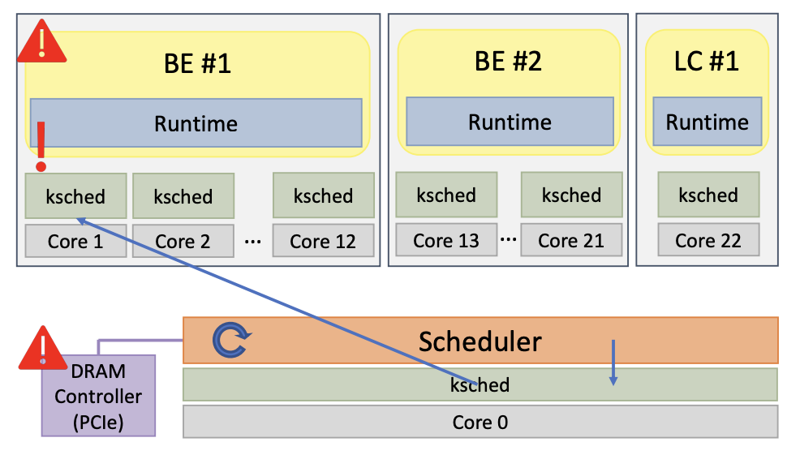
Example: Mitigating Memory Bandwidth Interference
Notes:
在0微秒时，BE task 1 开始时消耗了所有内存带宽。在10微秒后，调度器从DRAM控制器知道了内存干扰的存在，那么现在调度器就要找到是哪个BE任务造成这种干扰，调度器利用K-SCHED使用多播IPI对每个BE任务的每个核进行LLC抽样，记录当前的LLCmiss数，在20微秒，在进行一次LLC抽样，也记录当前LLC MISS数，计算这个时间LLCmiss数来推断每个核的LLC MiSS率，

Slide 24
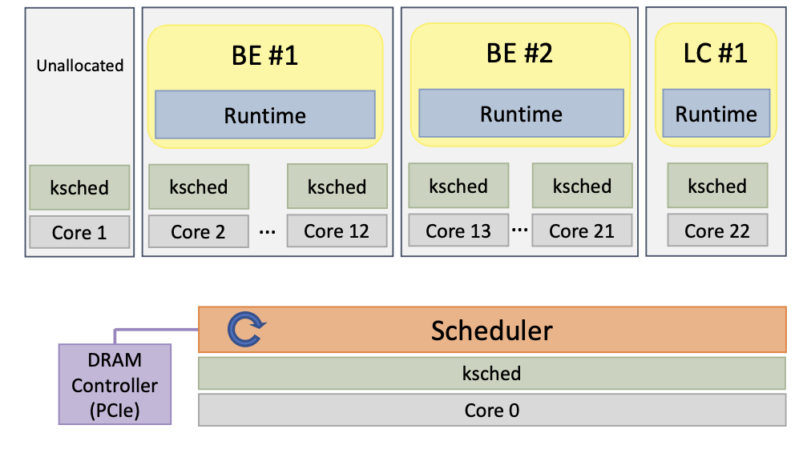
Example: Mitigating Memory Bandwidth Interference
Notes:
在0微秒时，BE task 1 开始时消耗了所有内存带宽。在10微秒后，调度器从DRAM控制器知道了内存干扰的存在，那么现在调度器就要找到是哪个BE任务造成这种干扰，调度器利用K-SCHED使用多播IPI对每个BE任务的每个核进行LLC抽样，记录当前的LLCmiss数，在20微秒，在进行一次LLC抽样，也记录当前LLC MISS数，计算这个时间LLCmiss数来推断每个核的LLC MiSS率，

Slide 25
Caladan: Mitigating Interference at Microsecond Timescales
OSDI ’20
Joshua Fried and Zhenyuan Ruan, MIT CSAIL; Amy Ousterhout, UC Berkeley; Adam Belay, MIT CSAIL
Presented by Weiqiang Yu, Chuannan Zhang

Slide 26
Outline
Background
Caladan Design
Implementation & Evaluation
Conclusion

Slide 27
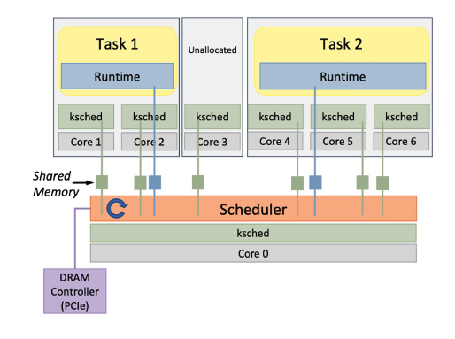
Implementation
Notes:
首先我们简要说明一下Caladan的实现，文章用了很简短一段，约1/3来介绍，并没有阐述代码实现的细节。所以这里我们的介绍也比较简略。Caladan源自Shenango的开源版本，但实现了全新的scheduler和KSCHED 内核模块，分别有3,524 LOC和533 行。
文章提到Shenango是Caladan系统的一个很好的起点，因为它具有功能丰富的运行时，并支持绿色线程和TCP / IP网络。 而且，Shenango的运行时已经设计成可以通过处理信号来抢占内核。

Slide 28
Evaluation
Answer the questions:
Effectiveness: How does Caladan compare to previous state-of-the-art systems?
Generalization: Are Caladan’s benefits generalizable to many different tasks sharing a server?
Notes:
评估部分文章主要通过回答两个问题来引导评估部分的展开。
问题1，Caladan的有效性，相比先前的其它系统，有没有达到预期的微秒级别调度相应。
问题2，Caladan的通用性，即在更贴近现实环境的许多任务运行在同一主机的情形下，Caladan是否还能表现出很好的调度优化

Slide 29
Evaluation
Answer the questions:
Effectiveness: How does Caladan compare to previous state-of-the-art systems?
Generalization: Are Caladan’s benefits generalizable to many different tasks sharing a server?
State-of-the-art system: Parties [ASPLOS ’19]
Adjusts core and cache partitions
500ms decision interval, 10-20 seconds convergence
Reimplementation: Parties* (unable to obtain the source code)
Notes:
为了回答问题1，文章选取的比较对象是19年提出的Parties系统，可以调整核心数和内存的分配。根据Parties文章的介绍，这个系统的决策间隔为500毫秒左右，与本文的Caladan系统设计的目标 微秒级还有一定距离，但已经是前置相关工作最好的了。另外，由于无法获得源代码，作者根据文章的设计细节自行实现了Parties star系统。

Slide 30
Evaluation
Answer the questions:
Effectiveness: How does Caladan compare to previous state-of-the-art systems?
Generalization: Are Caladan’s benefits generalizable to many different tasks sharing a server?
State-of-the-art system: Parties [ASPLOS ’19]
Adjusts core and cache partitions
500ms decision interval, 10-20 seconds convergence
Reimplementation: Parties* (unable to obtain the source code)
Benefit equally from kernel-bypass I/O
Notes:
重新实现Parties star，作者也提到，有一些优势，比如使用和Caladan类似的设计，包括star版本也可以利用kernel-bypass的IO操作，这样，排除其他可能影响评价指标的无关变量，使得实验只在策略调度层面上评估他们的差异。

Slide 31
Set up
Server Configuration
CPU:12 physical core (24 hyperthread) Xeon Broadwell CPUs
RAM: 64GB
OS: Ubuntu 18.04 with kernel5.2.0 (modified to speed up multicast IPIs)
40Gb/s NIC and a 280GB NVMe
Not consider NUMA
Notes:
（参数调整 Parameter 没有细讲，在附录部分）
先简要浏览一下实验的配置，作者的实验平台是比较常规的 12核CPU，配64GB内存，40Gb/s 的ConnectX-5 Mellanox 网卡以及NVMe设备，这些是为了支撑server接受访问请求。

Slide 32
Set up
Server Configuration
CPU:12 physical core (24 hyperthread) Xeon Broadwell CPUs
RAM: 64GB
OS: Ubuntu 18.04 with kernel5.2.0 (modified to speed up multicast IPIs)
40Gb/s NIC and a 280GB NVMe
Not consider NUMA
Evaluated Applications
LC tasks:
Memcached (in-memory KV store ) generated requsts by FB USR request distribution
Silo (in-memory research DB) with TPC-C request
BE tasks:
x264 (video encoder)
Swaptions-GC (a modified portfolio pricing tool with GC)
…
Notes:
用来进行评估的应用，相应的，也根据LC/BE类型分成两部分，
LC tasks包括 Memcached 一个常见的 in-memory KV store，Silo 一个in-memory 实验用DataBase的库，作者在Silo提供的库基础上实现了基本的DB，并使用TPCC来产生请求。
BE tasks，文章一共有五种，比如x264视频编码器，Swaptions-GC等等，这些会在后面的实验表述种再见到。

Slide 33
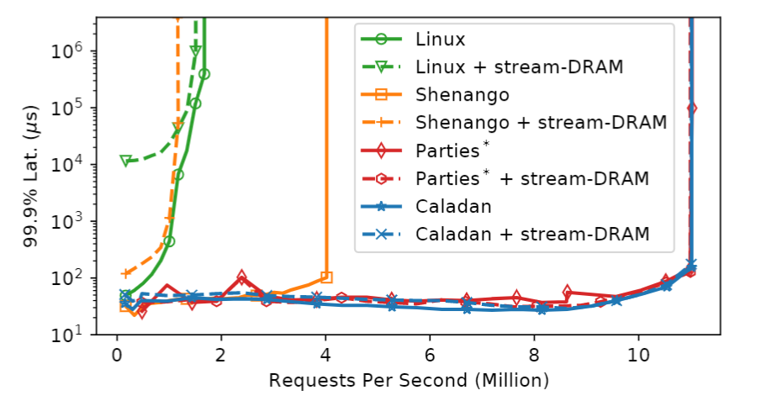
Comparison
Constant interference: First, compare to systems that do not explicitly manage interference
Notes:
整体实验有一个step 0的部分，作者通过对比不带有感知干扰的系统，比如裸Linux 以及 shenango,与带有这种机制的Parties和Caladan做对比，来强盗类似系统的必要性。
由于stream-DRAM 导致的更高的cache miss比率和内存访问的延时。对比而言 Caladan 和Parties* 在是否具备stream-DRAM 这种BE task干扰情形下，都达到了更优的尾部latency（tail latency）

Slide 34
Comparison
Constant interference: First, compare to systems that do not explicitly manage interference
Notes:
随着请求数增长，由图可以观察到Linux/Shenango的tail latency 迅速抬高（ 235x and 6x）

Slide 35
Comparison
Constant interference: First, compare to systems that do not explicitly manage interference
Notes:
相比之下 Caladan 和Parties* 在较大的 请求数量级区间种都维持了更低的 tail latency

Slide 36
Comparison
Phased interference: a more difficult and realistic case
Notes:
当然Caladan 设计用以解决的更实际的情况，即之前伟强师兄所提的吵闹邻居问题，这时候我们需要将memcached 与 swaptions-GC实例同时运行来进行试验。
120期间每秒向Memcached 发送800,000次请求 ，在20ms的窗口内测量其tai latency的时间，前20秒的情形

Slide 37
Comparison
Phased interference: a more difficult and realistic case
Notes:
Parties试图寻找一种更分配核心和cache的更优方式，但资源需求变动的时间窗口小于500ms（在本实验中是 ？ ），它无法收敛。通常情况下，Parties会根据GC周期来分配核心，但是这种调整发生的太慢以至于无法降低tail latency的峰值。补充：还影响了BE任务的吞吐量。
Caladan会在每个垃圾回收循环开始时立即限制BE任务的核心，以防止延迟高峰，并在GC周期结束时将BE任务的核心返还给BE任务，从而保持较高的BE吞吐量。

Slide 38
Diverse Colocations
Pairs of LC and BE tasks
x264
storage
streamcluster
BE tasks
memcached
LC tasks
swaptions-GC
stream-DRAM
silo
stream-L2
Notes:
之前的实验让服务器同时负载Memcached和 swaptions-GC来体现Caladan的有效性，那么为了回答第二个问题，再进一步实验，使用多种LC task和BE task 1:1两两配对，来测试不同组合情况下，Caladan是否都能实现预期的目标。

Slide 39
Diverse Colocations
Pairs of LC and BE tasks
x264
storage
streamcluster
BE tasks
memcached
LC tasks
swaptions-GC
$$⋯$$
stream-DRAM
silo
stream-L2
Notes:
文章使用了图片左边5种BE tasks和右边3种LC tasks进行组合测试。结果

Slide 40
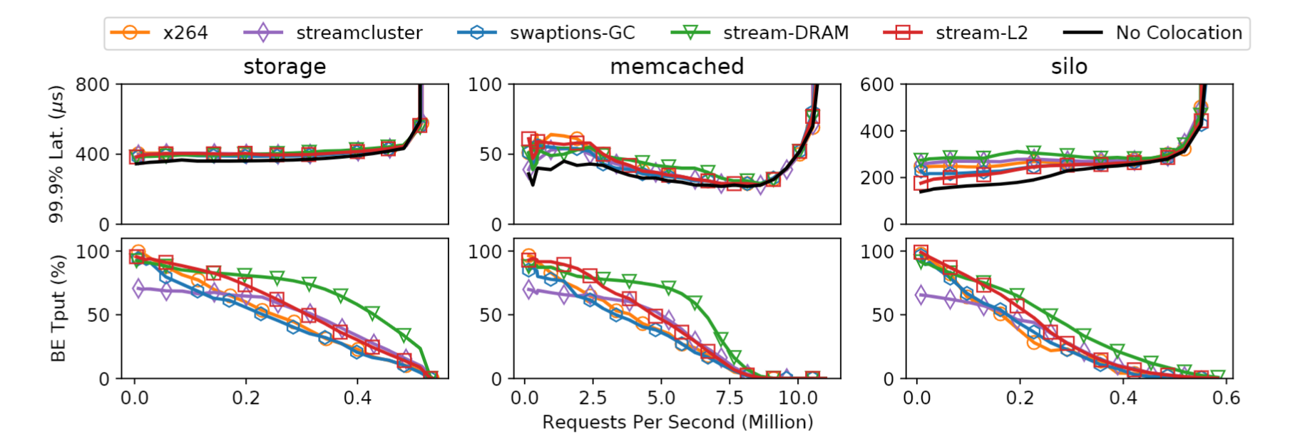
Diverse Colocations
Two Tasks: Test in diverse situations
Notes:
实验结果如下图，三纵列是三种固定LC task，而不同颜色线表示组合的不同BE task。
Storage和Memcached 两种LC task的组合情况都与没有干扰的情形下较为相似。Silo在低负载下tail latency略有增加，因为它对LLC干扰很敏感。 但整体而言，Caladan都可以维持微秒级别的tail latency。

Slide 41
Diverse Colocations
Two Tasks: Test in diverse situations
Notes:
实验结果如下图，三纵列是三种固定LC task，而不同颜色线表示组合的不同BE task。
Storage和Memcached 两种LC task的组合情况都与没有干扰（黑色线条）的情形下、较为相似。

Slide 42
Diverse Colocations
Two Tasks: Test in diverse situations
Notes:
Silo在低负载下tail latency略有增加，因为它对LLC干扰很敏感。 但整体而言，Caladan都可以维持微秒级别的tail latency。

Slide 43
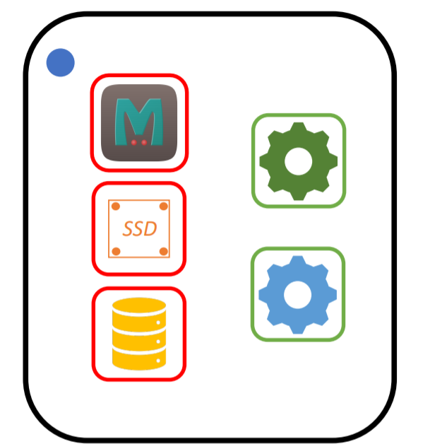
Diverse Colocations
Colocating Many Tasks:
3 LC tasks + 2 BE tasks
Each LC task with 6 cores
3 Latency-Critical Tasks
Memcached
Flash storage service
Silo
2 Best-Effort Tasks
Swaptions (GC Task)
Streamcluster
Notes:
实验更进一步，为了模拟现实场景下一个服务器进行许多任务且有负载波动的情形，文章同时布置3个LC任务和2个BE任务在同一台服务器下进行试验。

Slide 44
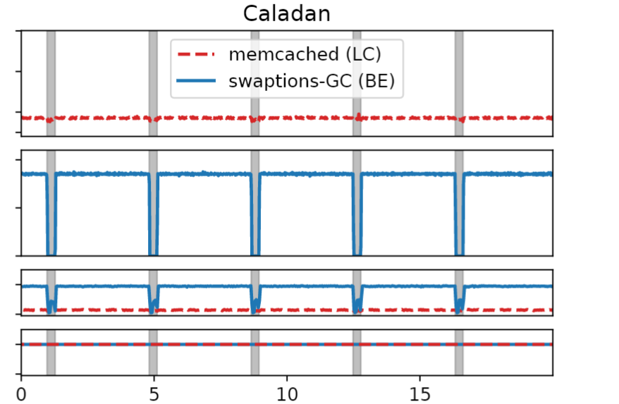
Diverse Colocations
Many Tasks:
Notes:
类似原有1:1 的实验结果图，作者同样测试了3:2组合情形下，前30秒的 latency情况，BE任务吞吐量以及核心数的分配。

Slide 45
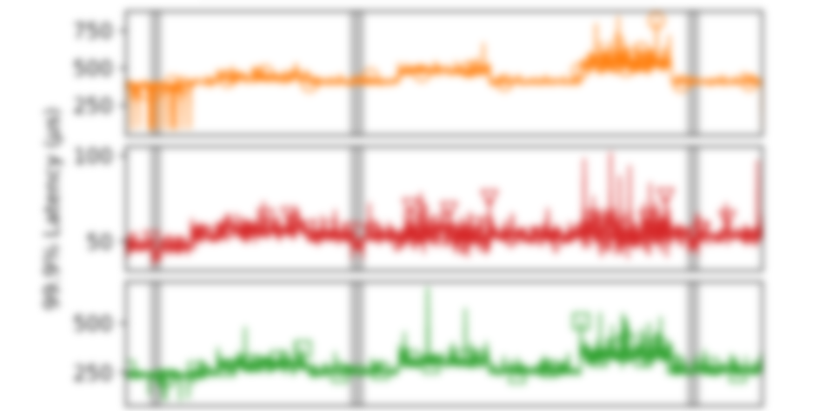
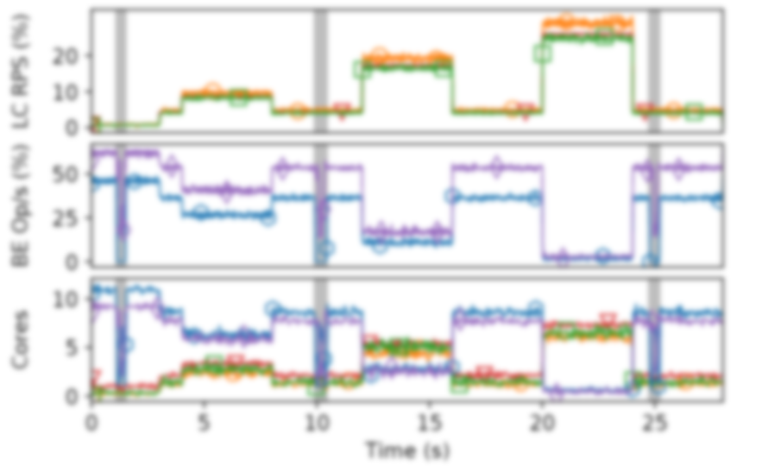
Diverse Colocations
Notes:
每个LC应用程序的负载都发生了多次更改（右上图表）。这模拟了现实环境下应用负载的波动。

Slide 46
Diverse Colocations
Notes:
在图示过程中，swapions-GC进行了3次垃圾收集（灰色条）。 当负载或干扰发生变化时，Caladan会立即进行调整，并收敛。 当GC不运行时，streamcluster和swappings-GC的组合不会使内存带宽饱和。 但是，当GC开始时，这两个任务一起使DRAM带宽饱和，受Caladan限制。
左边图的实验结果显示Caladan的设计可以使得全部三种tasks的运行都保持在较低 tail latency。

Slide 47
Outline
Background
Caladan Design
Implementation & Evaluation
Conclusion

Slide 48
Conclusion
Contribution
Caladan: an interference-aware CPU scheduler
Caladan improves machine utilization and performance isolation for low-latency workloads when colocated with noisy best-effort tasks
Uses no hardware partitioning mechanisms, only rapid core-scheduling
Uses carefully selected control signals
Employs many optimizations to make signal collection and core allocation efficient
Offers 11,000x latency improvement over the state-of-the-art for a latencycritical workload when there is phased interference
Notes:
总结本文的主要贡献 Caladan系统: 可以在微秒级别进行cpu核心调整，提高机器整体的资源利用率，更好解决tail latency问题，并维持整体吞吐量在较高水平。其高效性源于能在相同时间范围对感知到的干扰发出对应的控制信号进行调整。

Slide 49
Caladan: Mitigating Interference at Microsecond Timescales
OSDI ’20
Thanks
Presented by Weiqiang Yu, Chuannan Zhang

